Slide 1
Για επανάληψη…
Σελίδες 166-168 (Ενότητας):
1, 2, 3, 4, 5

Slide 2
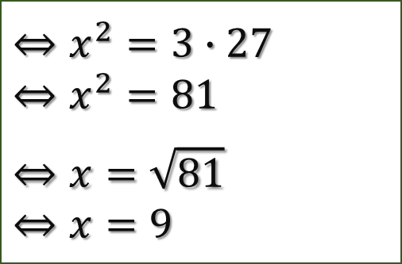
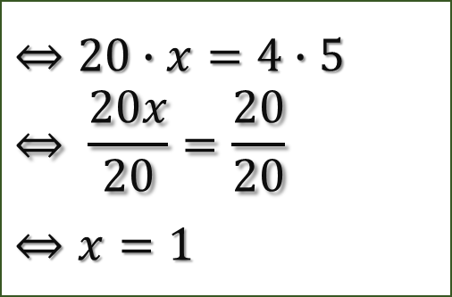
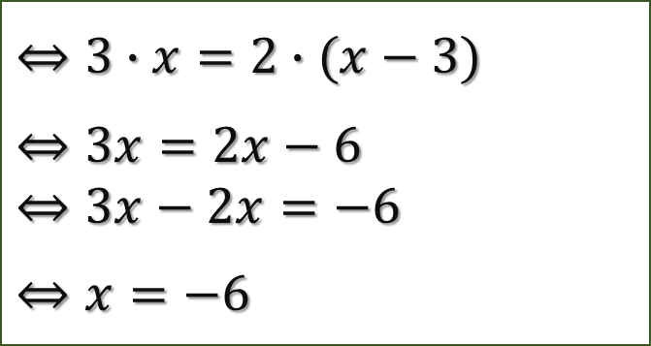
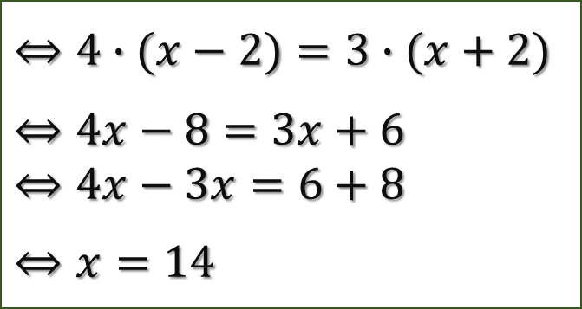
Άσκηση 1/Σελ.166
(α)
$$⇔20∙x=4∙5$$
$$⇔ \frac{20x}{20}=\frac{20}{20}$$
$$⇔x=1$$
(γ)
$$⇔4∙(x−2)=3∙(x+2)$$
$$⇔4x−8=3x+6$$
$$⇔4x−3x=6+8$$
$$⇔x=14$$
(β)
$$⇔x^{2}=3∙27$$
$$⇔x^{2}=81$$
$$⇔x=\sqrt{81}$$
$$⇔x=9$$
(δ)
$$⇔3∙x=2∙(x−3)$$
$$⇔3x=2x−6$$
$$⇔3x−2x=−6$$
$$⇔x=−6$$

Slide 3
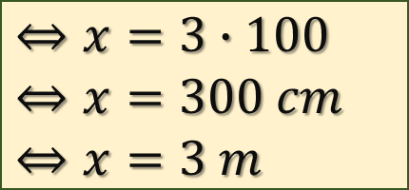
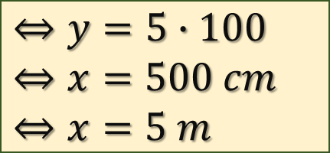
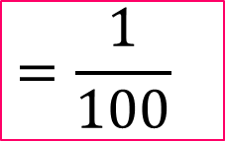
Άσκηση 2/Σελ.166
Κλίμακα: $\frac{Μέτρηση}{Πραγματικότητα}$
$$=\frac{1}{100}$$
x, y
Πλάτος (x):
$$\frac{1}{100}=\frac{3}{x}$$
Μήκος (y):
$$\frac{1}{100}=\frac{5}{y}$$
$$⇔x=3∙100$$
$$⇔x=300 cm$$
$$⇔x=3 m$$
$$⇔y=5∙100$$
$$⇔x=500 cm$$
$$⇔x=5 m$$
Απ. To δωμάτιο έχει πλάτος 3m και μήκος 5m.

Slide 4
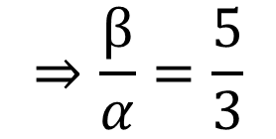
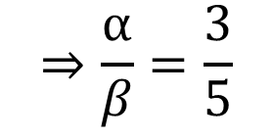
Άσκηση 3/Σελ.166
3^{η} Ιδιότητα!
$$\frac{α}{β}=\frac{γ}{δ}⇔\frac{α}{γ}=\frac{β}{δ}$$
ή
$$\frac{α}{β}=\frac{γ}{δ}⇔\frac{δ}{β}=\frac{γ}{α}$$
(α)
(β)
$$⇒\frac{α}{β}=\frac{3}{5}$$
$$⇒\frac{β}{α}=\frac{5}{3}$$

Slide 5
Άσκηση 4/Σελ.166
ΜΕΙΩΣΗ (-)
Τελικός Αρ. Υπαλ (ΤΤ)
Αρχικός Αρ. Υπαλ (ΑΤ)
ΜΕΤΑΒΟΛΗ
Τελική Τιμή (ΤΤ)
Αρχική Τιμή (ΑΤ)
100
x
Γραμμή Ποσοστού
180
144
Γραμμή Πραγματικών Τιμών
36
$$\frac{100}{180}=\frac{x}{36}$$
$$⇔18x=36∙10$$
2
$$⇔\frac{18x}{18}=\frac{36∙10}{18}$$
Απ. Το εργοστάσιο μείωσε τους υπαλλήλους κατά 20%.
$$⇔x=20$$

Slide 6
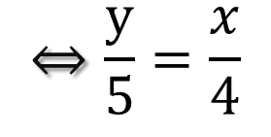
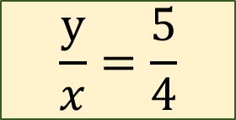
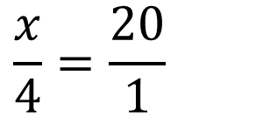
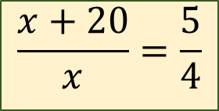
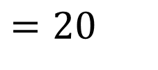

Άσκηση 5/Σελ.166
x: Γυναίκες
y: Άνδρες
$$\frac{y}{x}=\frac{5}{4}$$
y = x+20
$$⇔y−x=20$$
Πρέπει τα x και y να είναι είτε και οι δύο ηγούμενοι όροι, είτε και οι δύο επόμενοι όροι!!!
$$⇔\frac{y}{5}=\frac{x}{4}$$
$$=\frac{y−x}{5−4}=\frac{20}{1}$$
$$=20$$
$$\frac{x}{4}=\frac{20}{1}$$
ή
Απ. Στην εταιρεία εργάζονται 80 γυναίκες.
$$⇔x=4∙20$$
$$\frac{x+20}{x}=\frac{5}{4}$$
$$⇔x=80$$

Slide 7
Για επανάληψη…
Σελίδες 166-168 (Ενότητας):
6, 10, 11

